Slide 1


Slide 2

ЕКИП НА ГУВЕРНЬОРА
2019-2020 г.

Slide 3

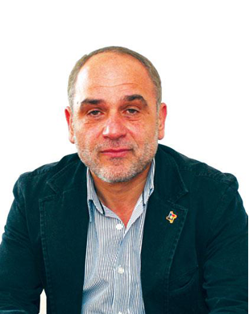

ДГ 2019-2020
Митко Минев
РК Велико Търново

Slide 4
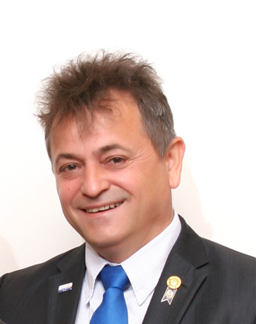
ПДГ 2018-2019
Веселин Димитров
РК Бургас Приморие

Slide 5
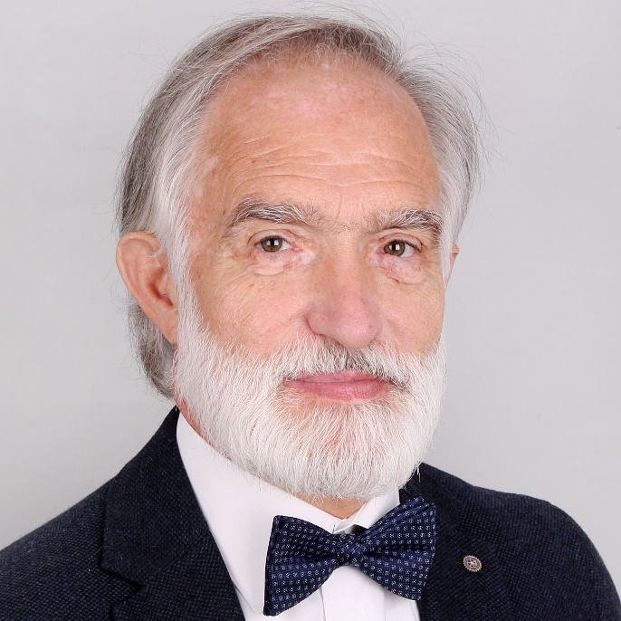
ДГН 2020-2021
Илиян Николов
РК София Сердика

Slide 6
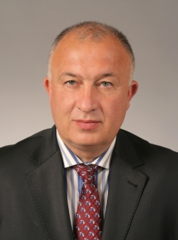
ВИЦЕГУВЕРНЬОР
Атанас Атанасов
РК Шумен

Slide 7
КОНСУЛТАТИВЕН
СЪВЕТ НА
ПАСТ
ГУВЕРНЬОРИТЕ
2019-2020 г.

Slide 8
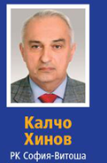
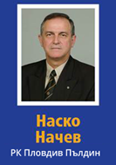



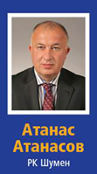


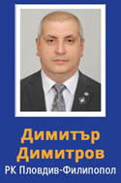
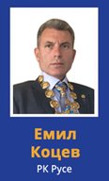

Веселин
Димитров
РК Бургас Приморие

Slide 9
СЕКРЕТАРИАТ
2019-2020 г.

Slide 10
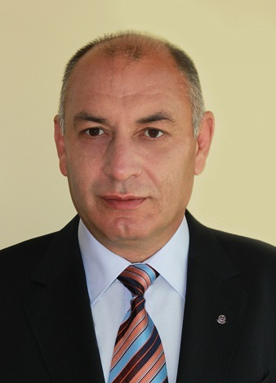
СЕКРЕТАР НА ДИСТРИКТА
Пламен Цветков
РК Русе Дунав

Slide 11
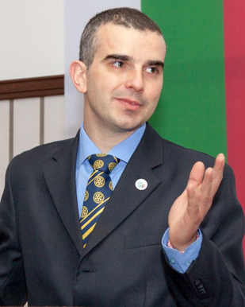
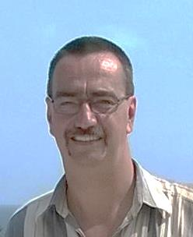
ЦЕРЕМОНИАЛМАЙСТОРИ
Любомир Борисов
Даниел Похомов
РК Габрово
РК Каварна

Slide 12
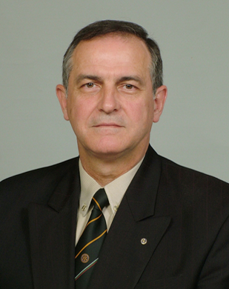
Издател на регионално списание
„Ротари на Балканите“
Наско Начев
РК Пловдив Пълдин

Slide 13
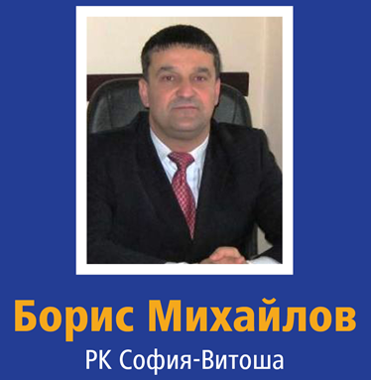
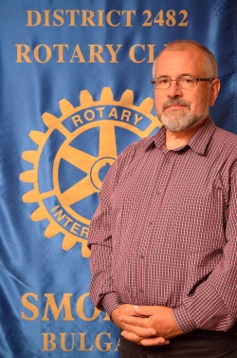
ЮРИСТИ НА ДИСТРИКТА
Лилян Сираков
РК Смолян

Slide 14
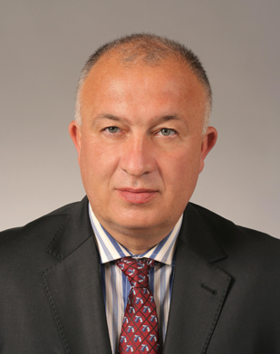
Координация при хуманитарни
акции и връзки с НПО
Атанас Атанасов, ПДГ
РК Шумен

Slide 15
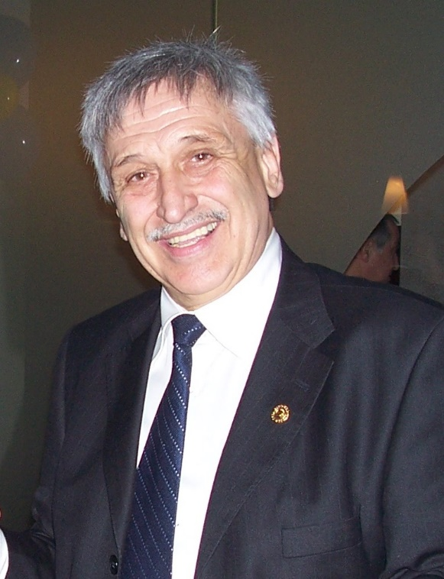
ИСТОРИК НА ДИСТРИКТА
Цвятко Кадийски
РК София

Slide 16
АСИСТЕНТ
ГУВЕРНЬОРИ
2019-2020 г.

Slide 17
КООРДИНАТОР НА АДГ
Веселин Димитров, ПДГ
РК Бургас Приморие

Slide 18
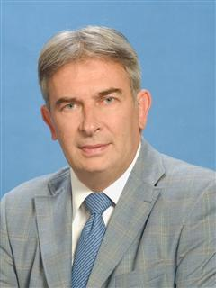
АДГ - ЗОНА 1
Иван Ценов
РК София

Slide 19
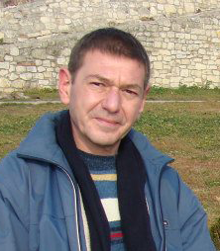
АДГ - ЗОНА 2
Константин Янакиев
РК София Сердика

Slide 20
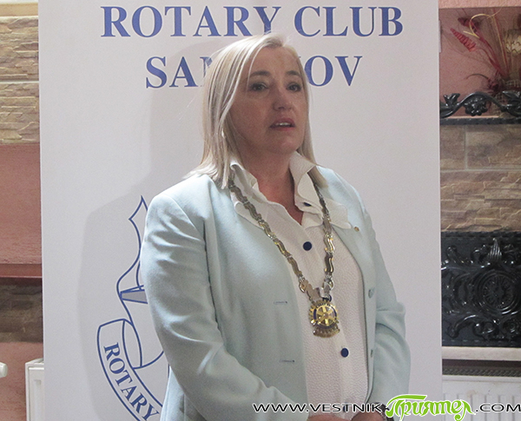
АДГ - ЗОНА 3
Людмила Бързанова
РК Самоков

Slide 21
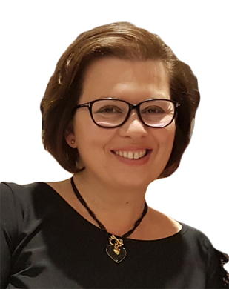
АДГ - ЗОНА 4
Димитрина Харамийска
РК Петрич

Slide 22
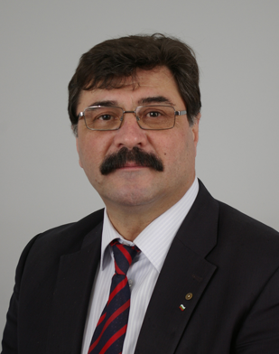
АДГ - ЗОНА 5
Николай Александров
РК Видин

Slide 23
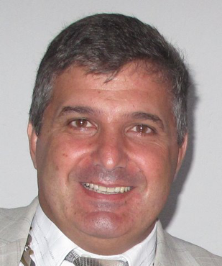
АДГ - ЗОНА 6
Румен Йорданов
РК Свищов

Slide 24
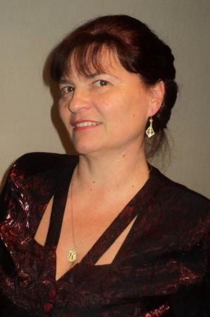
АДГ - ЗОНА 7
Нина Лискова
РК Пазарджик

Slide 25
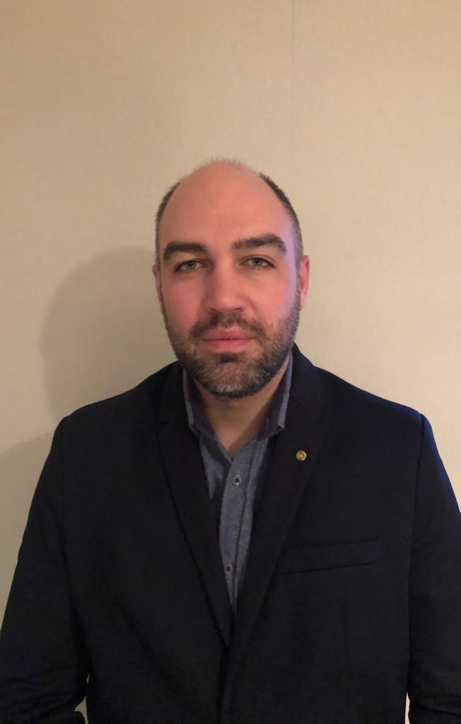
АДГ - ЗОНА 8
Веселин Павлов
РК Пловдив Филипопол

Slide 26
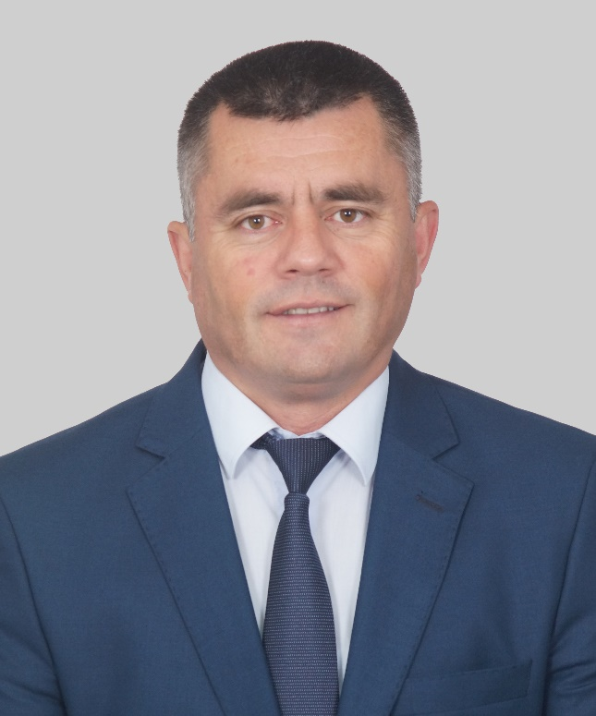
АДГ - ЗОНА 9
Мехмед Исмаил
РК Момчилград

Slide 27
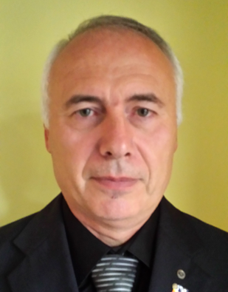
АДГ - ЗОНА 10
Благой Балутев
РК Димитровград

Slide 28
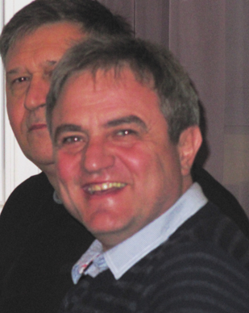
АДГ - ЗОНА 11
Росен Гогошев
РК Стара Загора

Slide 29
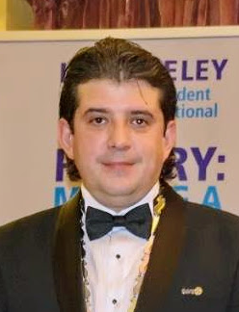
АДГ - ЗОНА 12
Калоян Ганев
РК Велико Търново

Slide 30
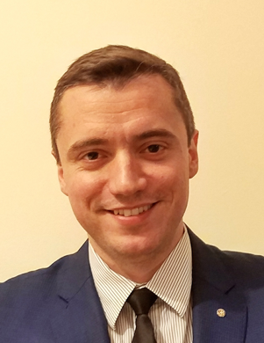
АДГ - ЗОНА 13
Николай Костов
РК Силистра

Slide 31
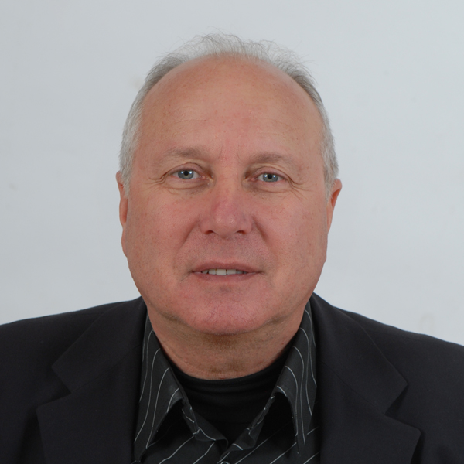
АДГ - ЗОНА 14
Георги Панов
РК Добрич

Slide 32
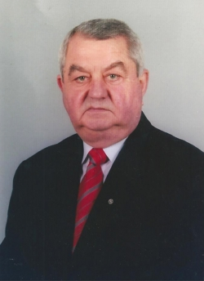
АДГ - ЗОНА 15
Георги Куртев
РК Варна

Slide 33
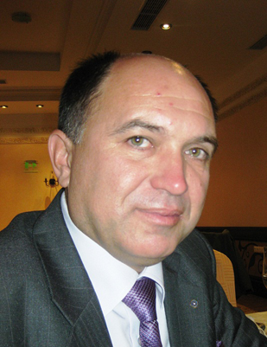
АДГ - ЗОНА 16
Иван Иванов
РК Айтос

Slide 34
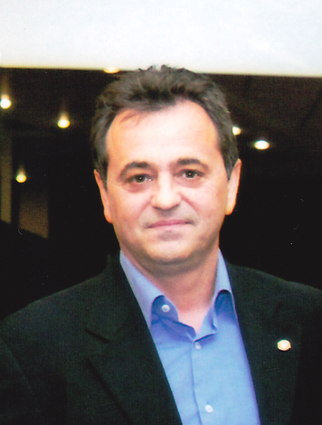
АДГ - ЗОНА 17
Динко Димитров
РК Бургас Приморие

Slide 35
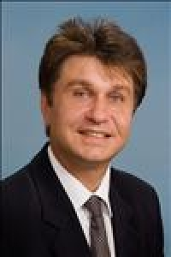
АДГ - ЗОНА 18
Симеон Симеонов
РК Разград

Slide 36
КОМИТЕТИ НА
ДИСТРИКТА
2019-2020 г.

Slide 37
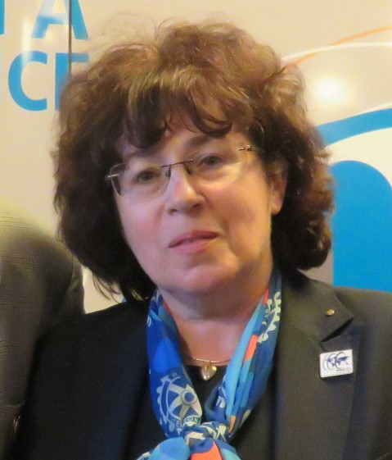
КОМИТЕТ ЗА РАЗВИТИЕ НА ЧЛЕНСТВОТО
Нина Митева, ПДГ
РК Плевен Центрум

Slide 38
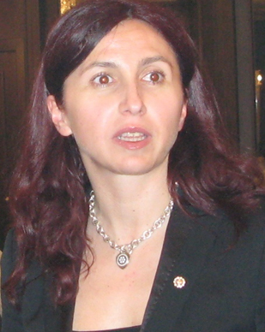
КОМИТЕТ ЗА ФОНДАЦИЯ РОТАРИ
Виолина Костова
РК София Сити

Slide 39
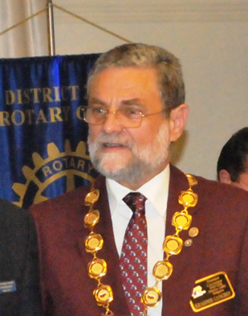
КВАЛИФИКАЦИЯ И ОБУЧЕНИЕ НА КЛУБОВЕТЕ
Красимир Ганчев, ПДГ
РК Бургас

Slide 40
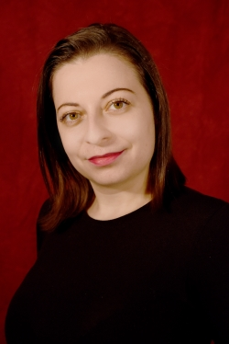
ПОДКОМИТЕТ ЗА НАБИРАНЕ НА СРЕДСТВА
Ани Христова
РК София Интернешънъл

Slide 41
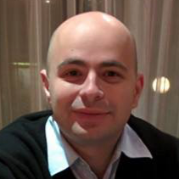
ПОДКОМИТЕТ ГЛОБАЛНИ ГРАНТОВЕ
Мирослав Генов
РК Велико Търново

Slide 42
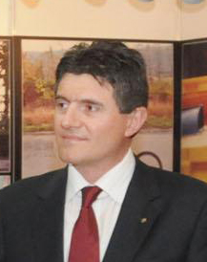
ПОДКОМИТЕТ ДИСТРИКТНИ ГРАНТОВЕ
Стоил Костов
РК София Център

Slide 43
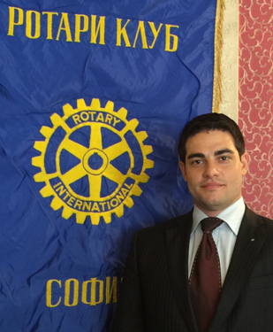
ПОДКОМИТЕТ ПОЛИО ПЛЮС
Александър Ангелов
РК София

Slide 44
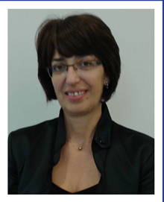
ПОДКОМИТЕТ АДМИНИСТРИРАНЕ
И КОНТРОЛ НА ГРАНТОВЕТЕ
Недялка Росенова
РК Смолян

Slide 45
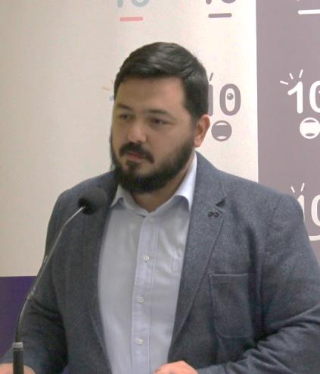
ПОДКОМИТЕТ ЕКИП ЗА
ПРОФЕСИОНАЛНО ОБУЧЕНИЕ
Константин Стоянов
РК Стара Загора

Slide 46
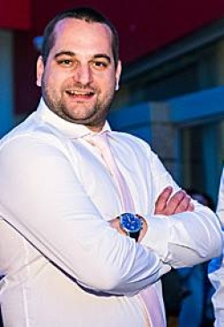
ПОДКОМИТЕТ
РОТАРИАНСКИ ПРИЯТЕЛСТВА ЗА МИР
Жечко Балабанов
РК София Балкан

Slide 47
ПОДКОМИТЕТ РОТАРИАНСКИ СТИПЕНДИИ
Жечко Балабанов
РК София Балкан

Slide 48
КООРДИНАТОР ЗА
ОБЩЕСТВО НА ПОЛ ХАРИС
Веселин Димитров, ПДГ
РК Бургас Приморие

Slide 49
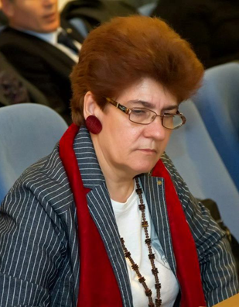
КОМИТЕТ ЗА ВРЪЗКИ С ОБЩЕСТВЕНОСТТА
И ПУБЛИЧЕН ИМИДЖ
Стоянка Георгиева
РК Бургас

Slide 50
ПОДКОМИТЕТ ЗА
ПРАВИЛНОТО ПРИСЪСТВИЕ НА РОТАРИ
ИНИЦИАТИВИТЕ В СОЦИАЛНИТЕ МЕДИИ
Не е назначен
РК

Slide 51
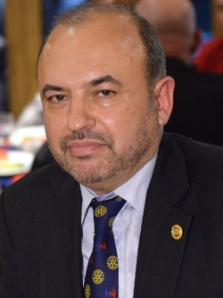
ПОДКОМИТЕТ ЗА
СЪЗДАВАНЕ НА ДИГИТАЛЕН АРХИВ
Любомир Господинов
РК Варна Евксиноград

Slide 52
ПОДКОМИТЕТ ЗА
УПРАВЛЕНИЕ И УСЪВЪРШЕНСТВАНЕ
НА ДИСТРИКТНИЯ САЙТ
Любомир Господинов
РК Варна Евксиноград

Slide 53
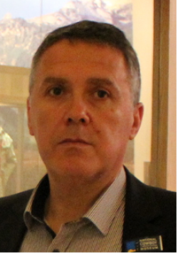
ПРОГРАМА НА ДИСТРИКТА –
СЛУЖБА В ОБЩНОСТТА
Славчо Лачинов
РК Банско Разлог

Slide 54
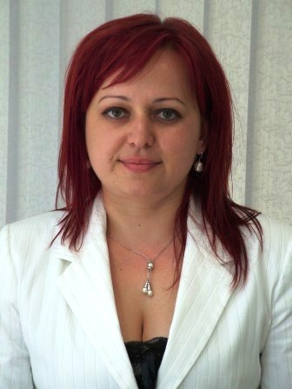
ПРОГРАМА НА ДИСТРИКТА –
ПРОФЕСИОНАЛНА СЛУЖБА
Капка Войнска
РК Хасково Аида

Slide 55
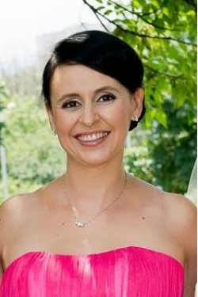
ПРОГРАМА НА ДИСТРИКТА –
РОТАРИ ОБЩНОСТНИ КОРПУСИ
Десислава Василева
РК София Сердика

Slide 56

ПРОГРАМА НА ДИСТРИКТА -
РОТАРИАНСКИ ПРИЯТЕЛСТВА ПО ИНТЕРЕСИ
Антон Томчев
РК Сливен

Slide 57

ПРОГРАМА НА ДИСТРИКТА - РОТАРИАНСКИ
ПРИЯТЕЛСКИ ОБМЕН
Борислав Къдреков
РК Благоевград Център

Slide 58

ПРОГРАМА НА ДИСТРИКТА - РОТАРИАНСКИ
ГРУПИ ЗА ВЪЗДЕЙСТВИЕ
Мая Григорова
РК Монтана

Slide 59

КОМИТЕТ ЗА МЕЖДУНАРОДНА СЛУЖБА
Маргарита Богданова
РК Свищов

Slide 60

КООРДИНАТОР НА
МЕЖДУНАРОДНИТЕ КОМИТЕТИ (ICC)
Калчо Хинов, ПДГ
РК София Витоша

Slide 61

КОМИТЕТ ЗА ПОДКРЕПА
НА МЛАДИТЕ ПОКОЛЕНИЯ
Бояна Банкова
РК София Триадица

Slide 62

ПОДКОМИТЕТ ЗА РОТАРАКТ
Даниел Маринов
РК Велико Търново

Slide 63

ПОДКОМИТЕТ ЗА ИНТЕРАКТ
Христо Трънчев
РК Сливен

Slide 64

ПОДКОМИТЕТ ЗА МЛАДЕЖКИ
ЛИДЕРСКИ НАГРАДИ RYLA
Мария Янчева
РК Бургас Пиргос

Slide 65

ПОДКОМИТЕТ ЗА МЛАДЕЖКИ ОБМЕН
Светослав Събков
РК Бургас Пиргос

Slide 66

КОНТАКТ ЗА ОБМЕН
В СЛУЖБА НА НОВИТЕ ПОКОЛЕНИЯ
Петя Казакова
РК Поморие

Slide 67

ОФИЦЕР ПО ОПАЗВАНЕ НА СИГУРНОСТТА
НА МЛАДИТЕ ХОРА
Ана Шопова
РК Смолян

Slide 68

ДИСТРИКТЕН РОТАРАКТ ПРЕДСТАВИТЕЛ
Васил Демирев
РК Стара Загора

Slide 69
ДИСТРИКТЕН ИНТЕРАКТ ПРЕДСТАВИТЕЛ
Няма избран
РК

Slide 70

ПОДКОМИТЕТ ЗА
РАЗШИРЕНИЕ НА ДИСТРИКТА
Димитър Димитров, ПДГ
РК Пловдив Филипопол

Slide 71

РОТАРИАНСКА АКАДЕМИЯ
КОМИТЕТ ЗА ОБУЧЕНИЕ В ДИСТРИКТА
Валентин Стоянов, ПДГ
РК Стара Загора

Slide 72

РОТАРИАНСКА АКАДЕМИЯ
КОМИТЕТ ЗА ОБУЧЕНИЕ ЕКИПА НА ДИСТРИКТА
Емил Коцев, ПДГ
РК Русе

Slide 73

РОТАРИАНСКА АКАДЕМИЯ
ЛИДЕРСКИ ИНСТИТУТ
Любен Атанасов, ПДГ
РК Хасково

Slide 74

ГЛОБАЛНИ РОТАРИ НАГРАДИ
Огнян Граматиков
РК Поморие

Slide 75

ФИНАНСОВ КОМИТЕТ
Ивайло Фичев
РК София Сити

Slide 76

КАСИЕР НА ДИСТРИКТА
Таня Карабашева
РК София Сердика

Slide 77

ФИНАНСОВ ОДИТ
Иван Зонков
РК Пловдив Филипопол

Slide 78

КОМИТЕТ ЗА РАБОТА
С АЛУМНИ ОБЩНОСТТА
Спас Попов
РК Пловдив Пълдин

Slide 79
КОМИТЕТ ЗА СТРАТЕГИЧЕСКО ПЛАНИРАНЕ
Веселин Димитров, ПДГ
РК Бургас Приморие

Slide 80
НОМИНАЦИОНЕН КОМИТЕТ
Митко Минев, ДГ 2019-2020
РК Велико Търново

Slide 81
КОМИТЕТ ЗА ДИСТРИКТНА КОНФЕРЕНЦИЯ
Калоян Ганев
РК Велико Търново

Slide 82
КОМИТЕТ ЗА ПОПУЛЯРИЗИРАНЕТО
НА КОНГРЕСА НА РИ
Митко Минев, ДГ 2019-2020
РК Велико Търново

Slide 83
КОМИТЕТ ПО ПРАВИЛАТА И ПРОЦЕДУРИТЕ
Димитър Димитров, ПДГ
РК Пловдив Филипопол

Slide 84
НА ДОБЪР ЧАС
И УСПЕХ!

